Slide 1
SEKCE LETOVÁ - ODDĚLENÍ ZVLÁŠTNÍHO PROVOZU
Specifické aspekty koordinace výsadkových letů
s běžným leteckým provozem
a výsadkové lety v řízeném prostoru
PaedDr. Bc. Jiří Blaška

Slide 2
CÍL
Znovu připomenout existenci seskoků padákem a charakter této činnosti ve vzdušném prostoru ČR.
Specifické aspekty koordinace výsadkových letů.
Základní informace o výsadkových letech v řízeném prostoru.

Slide 3
Ukázka 1

Slide 4
Ukázka 2

Slide 5
Ukázka 3

Slide 6
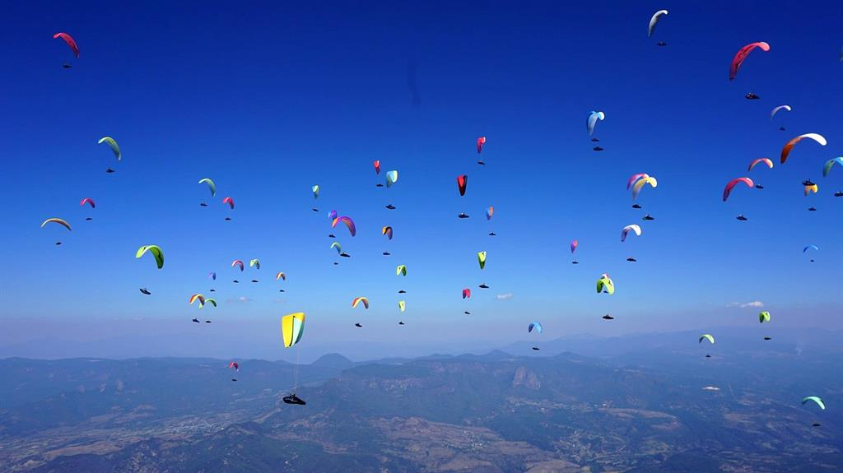
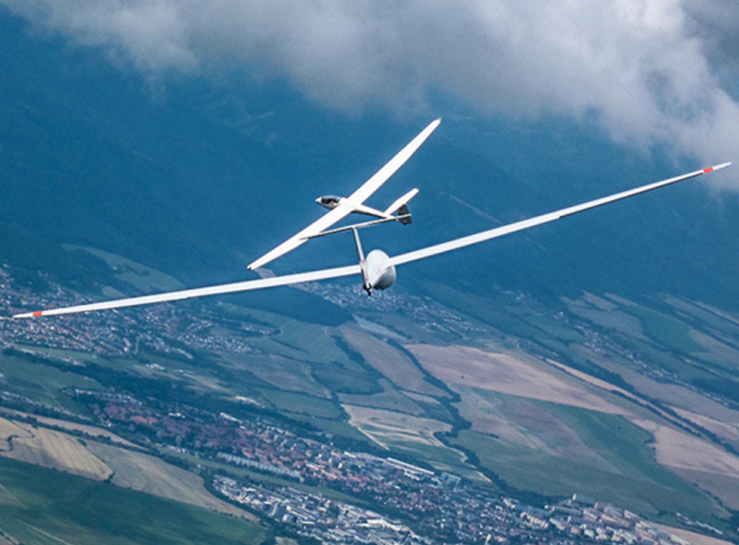
ZÁKLADNÍ PRINCIPY 1.
Princip koordinace a spolupráce.
- Podmínka: Znalost předpisů a pravidel, znalost vlastní letecké činnosti,
ale také letecké činnosti subjektů, s kterými koordinace probíhá…
Koordinační dohovor.
Odpovědná osoba – při seskocích padákem řídící seskoků.
Znalost letecké činnosti.
Využívání vzdušného prostoru na nezbytně nutnou dobu a prokazatelné uvolnění prostoru dalším subjektům.

Slide 7
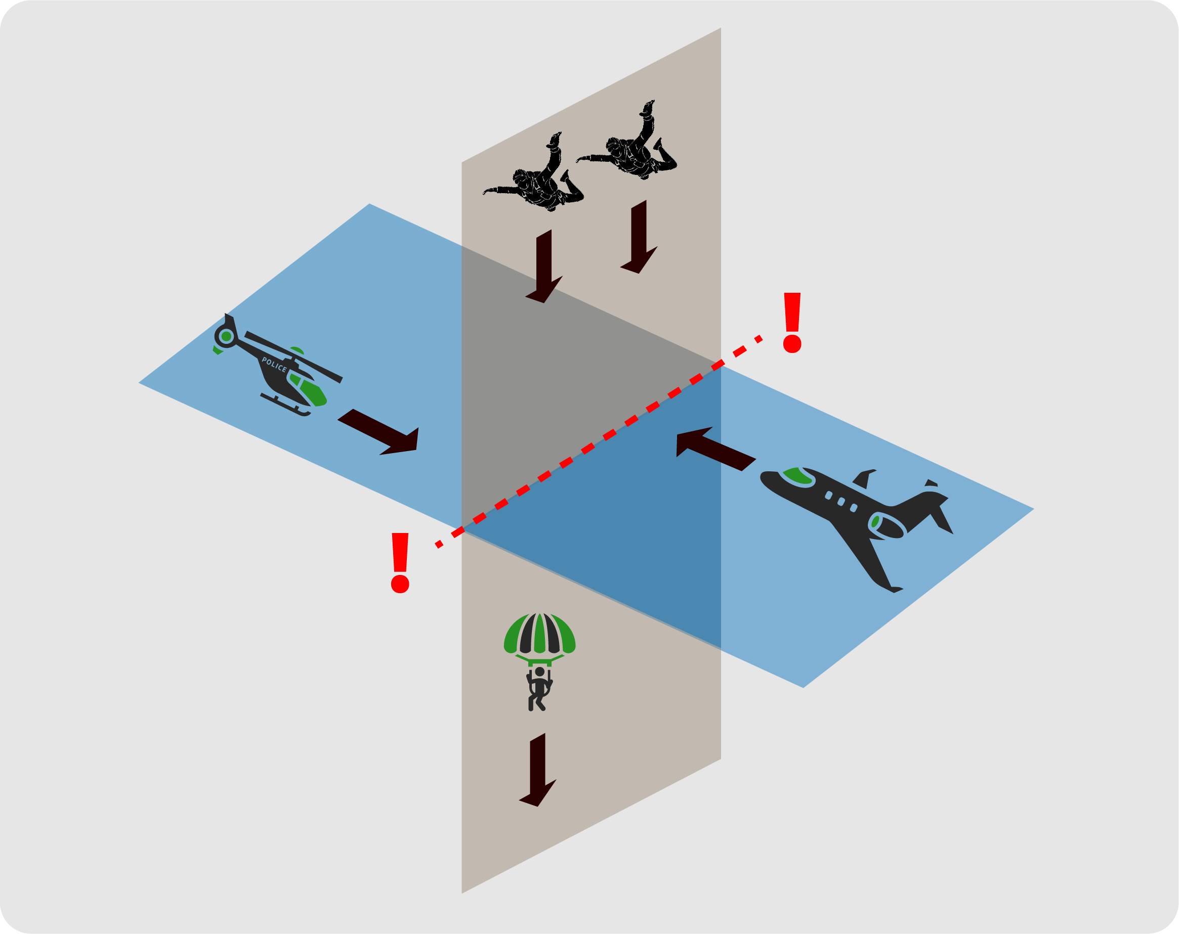
ZÁKLADNÍ PRINCIPY 2.
2. Princip průniku vertikální a horizontální roviny

Slide 8
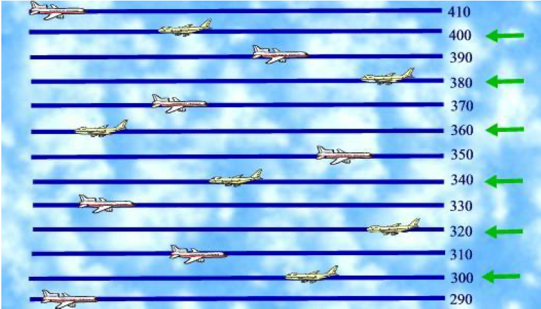
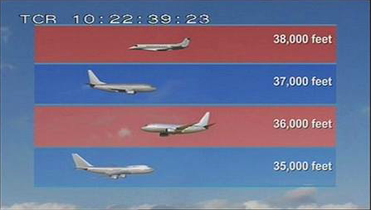
VÝŠKA LETOVÉ CESTY
Letadla se pohybují v horizontální rovině velkou rychlostí. Z toho vyplývají i obecná bezpečnostní pravidla. Výška letové cesty v řízeném prostoru stačí 1000 ft = cca 300 m, velikost ochranných zón pro plánování letů je až 5 NM = cca 10 km. K základním bezpečnostním pravidlům v řízeném prostoru patří velikost horizontálních a vertikálních rozstupů letadel.
Cíl těchto pravidel: udržet bezpečnou vzdálenost mezi letadly a zabránit srážkám.

Slide 9
ŠÍŘKA OCHRANNÉHO PÁSMA

Slide 10
ZÁKLADNÍ PRINCIPY 2.
2. Princip průniku vertikální a horizontální roviny
V případě koordinace letících letadel a padajících parašutistů používáme i další pravidla a postupy zamezující kolizi.

Slide 11
ZAJIŠTĚNÍ VZDUŠNÉHO PROSTORU
PRO VÝSADKOVOU ČINNOST
Zajištění vzdušného prostoru pro výsadkové lety řeší letecký předpis L-2 doplněk N a také AIP ENR 5.5.2. Nejlépe vysvětluje zajištění vzdušného prostoru výuková prezentace Letecké informační služby na jejich webových stránkách. Cílem dnešní prezentace však není jak prostor pro výsadky zajistit, to se učí řídící seskoků, ale dnešním cílem je, jak pilot zjistí, že je prostor pro výsadky aktivován, a co pro něj z této informace vyplývá…

Slide 12
MOŽNOST ZJIŠTĚNÍ
KDY A KDE PROBÍHÁ VÝSADKOVÁ ČINNOST
Jak prostor pro výsadkovou činnost zajistit nám říkají předpisy (viz výše), ale nejdůležitější pro koordinaci mezi vlastní leteckou a výsadkovou činností je umět zjistit kde a kdy výsadková činnost probíhá. První fáze zjišťování je součástí předletové přípravy u letů, kdy na trase letu mohu výsadkovou činnost předpokládat. Druhá část pak probíhá v reálném čase letu.
Při předletové přípravě zjišťuji, kde na trase letu mohou výsadky probíhat:
A) ATZ s padáčkem – mapa ICAO.
B) Navigační výstraha u ATZ bez padáčku – AUP nebo AisView (zde pozor na navigační
výstrahy podané později než do 10:00 UTC předchozího dne, toto ověřit na FIC Praha,
nebo AisView).
C) Omezený prostor mimo ATZ většinou pro propagační seskoky – NOTAM, AisView.
Nejdéle 30 minut a nejméně v takovém čase, aby pilot na výsadkovou činnost mohl při letu
adekvátně reagovat, si pilot ověří aktuální aktivaci vzdušného prostoru pro výsadkovou
činnost. Zde má 4 možnosti:
A) Telefonicky na stanovišti FIC Praha – 220 374 393.
B) Letadlovou radiostanicí na provozní frekvenci FIC Praha: 126,1 - sektor Čechy West,
136,175 - sektor Čechy East, 136,275 – sektor Morava.
C) Telefonicky u provozovatele letiště (viz příručka VFR) nebo u řídícího seskoků.
D) Letadlovou radiostanicí u služby RADIO (AFIS) nebo řídícího seskoků, kteří zajišťující
výsadkovou činnost v ATZ příslušného letiště nebo v omezeném prostoru.

Slide 13
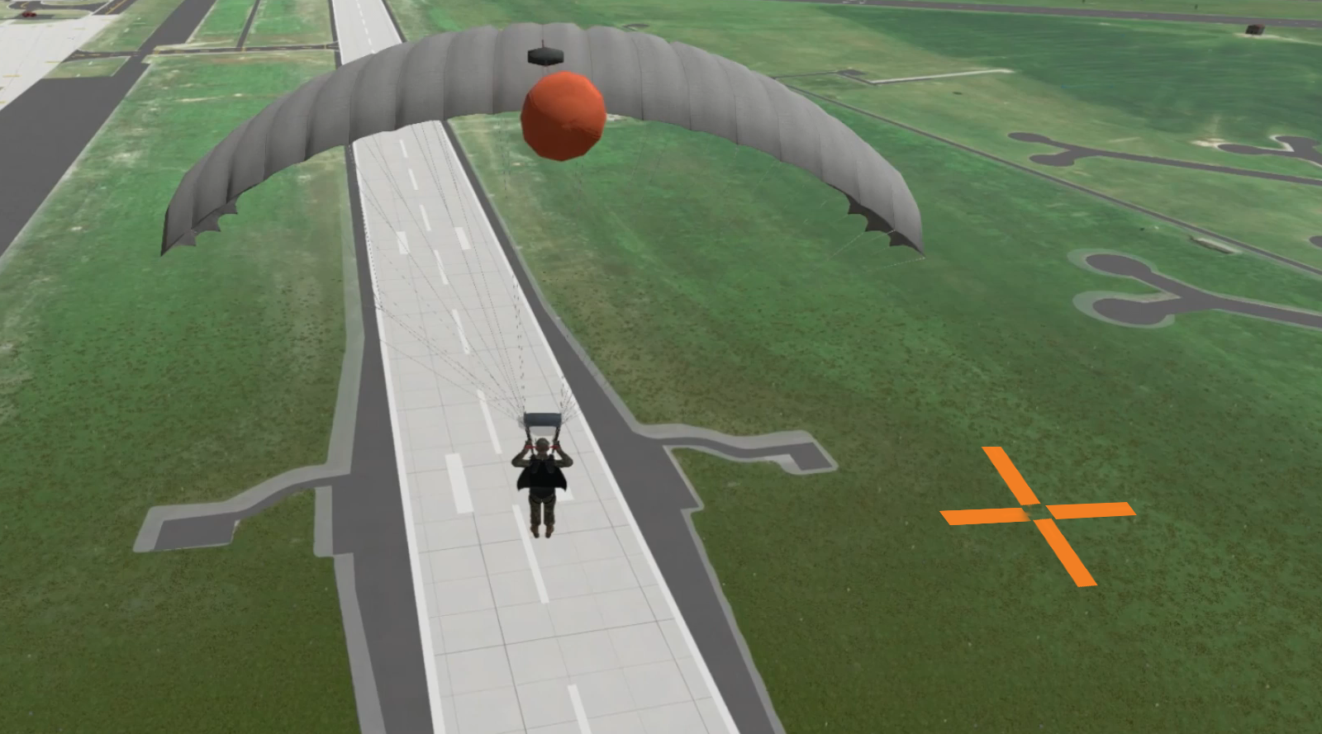
POZEMNÍ VYTYČENÍ
Na doskokové ploše pro přistání parašutistů jsou parašutisté povinni mít pozemní vytyčení ve tvaru oranžového kříže (nejlépe výrazná reflexní barva) v době, kdy je prostor pro výsadkovou činnost aktivován. Je to poslední vizuální upozornění, že v tomto prostoru vyskakují parašutisté z letadla, padají volným pádem a létají a přistávají na padácích. Velikost jednoho ramene min. 5 x 1 m.

Slide 14
SPECIFICKÉ ASPEKTY KOORDINACE VÝSADKOVÉHO PROVOZU
Parašutisté při seskocích padákem nepoužívají radiostanice s frekvencí daného letiště. Při výsadkových letech je vždy přítomen ŘÍDÍCÍ SESKOKŮ s platným průkazem radiofonisty. Řídící seskoků může poskytovat informace o činnosti parašutistů, kterou řídí a které rozumí. Ví, za jak dlouho proběhne výsadek, z jaké výšky, v jakém prostoru, kolik bude otevřených padáků, zda je řídí zkušení parašutisté, nebo začátečníci, kdy přistane poslední parašutista z daného výsadkového letu, kdy bude následovat další výsadkový let, kdy je prostor volný apod.
Při výsadkových letech může řídící seskoků vykonávat i službu RADIO. Je třeba vědět, že většina řídících seskoků vede komunikaci pouze v českém jazyce a u některých je letecká frazeologie i znalost letecké problematiky nižší než u zkušených pilotů. Většina může poskytovat službu RADIO na svém domovském letišti, kde jsou pro službu RADIO proškoleni a kde místní letecký provoz znají z vlastní praxe. Pro zajištění komunikace v anglickém jazyce existují postupy, jak si předem anglickou komunikaci zajistit.
Někdy může informace o výsadkovém letu podat letadlovou radiostanicí na místo služby RADIO samotný pilot výsadkového letadla. Děje se tak zejména u seskoků z velkých výšek (cca 4 km nad terénem, cca FL 140), kdy řídící seskoků nebo služba RADIO na zemi nepoznají, zda je letadlo ve výšce 3 200 metrů, nebo 3 800 metrů, a zda výsadek proběhne za 5 minut, nebo za 2 minuty. Pro efektivitu radioprovozu a maximální možnou přesnost informace informuje ostatní známý provoz o konkrétních informacích kolem výsadkového letu samotný pilot výsadkového letadla. U něj je i výrazně vyšší předpoklad, že je schopen tyto informace poskytnout i v anglickém jazyce.

Slide 15
DŮVODY MOŽNÉ KOLIZE
MEZI LETADLEM A PARAŠUTISTOU
NEZNALOST
PODCENĚNÍ
NEKÁZEŇ

Slide 16
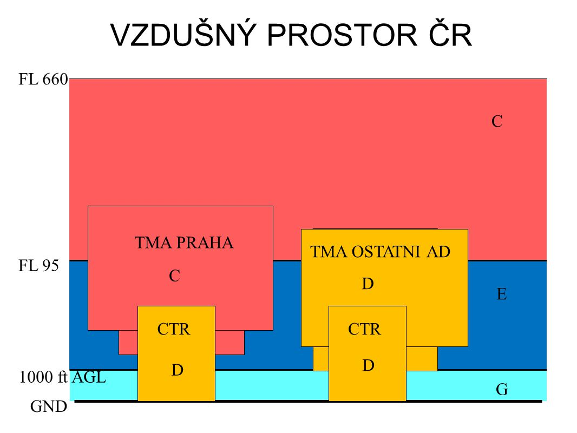
VÝSADKOVÉ LETY V ŘÍZENÉM PROSTORU
1.Výsadkové lety do výšky větší než FL-95, tedy z prostoru třídy C.
2. Výsadkové lety v prostoru CTR a TMA.

Slide 17
VÝSADKOVÉ LETY V ŘÍZENÉM PROSTORU
5.5.2.2. Povinnosti velitele výsadkového letadla vůči složkám ATS.
5.5.2.2.1. Výsadková činnost ve vzdušném prostoru třídy C a D.
5.5.2.2.1.1. Velitel letadla zamýšlející provést výsadkový let v řízeném vzdušném prostoru třídy C nebo D, musí k této činnosti získat letové povolení od příslušného stanoviště ATC. V případě vydaného povolení musí velitel letadla ohlásit začátek a konec výsadku příslušnému stanovišti ATC, jestliže příslušné stanoviště ATC nestanovilo jinak.
5.5.2.2.1.2. O povolení ke stoupání do vzdušného prostoru třídy C v sektoru Čechy lze požádat na provozním kmitočtu FIC Praha a dále pokračovat podle informací obdržených od tohoto stanoviště.

Slide 18
VÝSADKOVÉ LETY Z VÝŠKY VĚTŠÍ
NEŽ FL-95, Z PROSTORU TŘÍDY C.
Tyto výsadkové lety a způsob jejich provedení jsou velice dobře popsány také ve výukové prezentaci Letecké informační služby – Výukový modul k výsadkové činnosti ve FIR Praha (autor Michal Dvořák, FIC Praha).

Slide 19
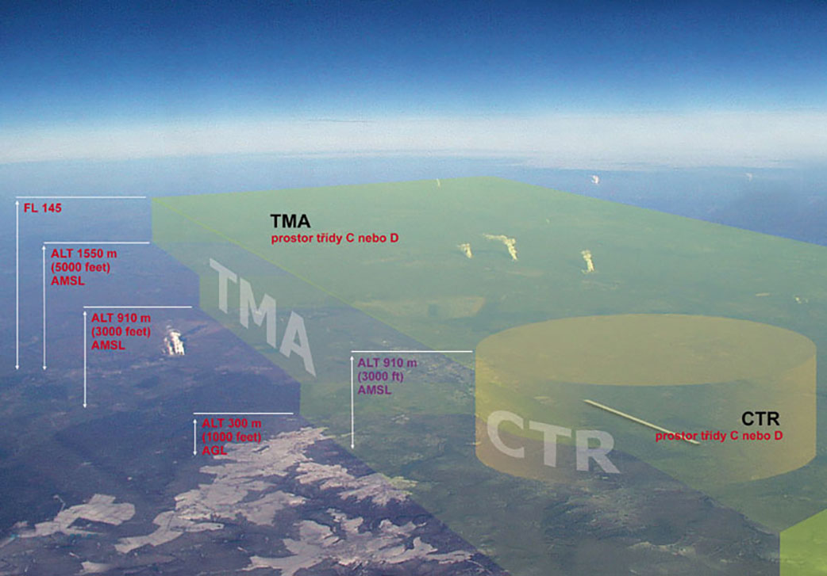
Výsadkové lety v prostoru CTR a TMA.
Základní pravidlo pro veškerý řízený prostor zní, že nelze provádět výsadkové lety ve všech řízených prostorech bez souhlasu, součinnostního dohovoru a koordinace se službami řízení letového provozu. V případě CTR a blízkého navazujícího TMA se jedná vedle Prahy (letiště Václava Havla, Kbely a Vodochody) o povolení ATC letišť Karlovy Vary, České Budějovice, Pardubice, Náměšť nad Oslavou, Čáslav, Brno – Tuřany, Ostrava – Mošnov a Kunovice (bez TMA).

Slide 20
Výsadkové lety v prostoru CTR a TMA.
CTR – řízený okrsek (control zone) – výraz pro úsek vzdušného prostoru v těsném okolí řízeného letiště. Provoz v CTR je obvykle řízen řídící věží (stanoviště TWR). Ohrožení v CTR prostoru může být kvalifikováno jako trestný čin obecného ohrožení. Do tohoto úseku nesmí piloti bez kvalifikace Řízené lety VFR.
TMA – koncová řízená oblast (terminal manoeuvring area) typ kontrolovaného leteckého prostoru v okolí velkých letišť. Letadla v TMA jsou předmětem letového povolení a musí udržovat spojení s orgány ŘLP.
Získání letového povolení od příslušného stanoviště ATC u CTR a TMA nemá definovanou formu ani časový interval. Toto povolení je závislé na subjektivním posouzení pracovníků ATC a jejich zkušenostech s výsadkovými lety. Při legislativní ochraně řízeného vzdušného prostoru v blízkosti letišť, hustotě provozu a striktním uplatňováním pravidel pro rozstupy v řízeném prostoru je velice těžké letové povolení pro výsadkový let v CTR a blízkém TMA od příslušného stanoviště ATC získat.
Poznámka: Pro výsadkové lety nad Prahou doporučuji využít zkušenosti, znalost postupů a osobní znalost odpovědných funkcionářů ŘLP pana Víta Podoubského z Aeroklubu Letňany (mobil: 602 279 289).

Slide 21
ZÁVĚR PREZENTACE
Cílem prezentace bylo poskytnout pilotům a pracovníkům ŘLP informace, které by mohly pomoci k efektivní vzájemné koordinaci a součinnosti leteckého a parašutistického provozu pouze s nutným omezováním účastníků letového provozu.
V rámci seminářů všeobecného letectví má tato prezentace již potřetí upozornit a seznámit piloty s činností, která probíhá ve stejném vzdušném prostoru, ale s odlišným charakterem pohybu i pravidly. Jde o seskoky padákem.
DOPORUČENÍ: Každý pilot, který předpokládá, že poletí do ATZ, kde mohou probíhat seskoky parašutistů by si měl prostudovat Výukový modul k výsadkové činnosti ve FIR Praha na webových stránkách Letecké informační služby: aim.rlp.cz/acc/pje/

Slide 22
Děkuji za pozornost.

